Slide 1





ΗΜΕΡΙΔΑ ΕΝΗΜΕΡΩΣΗΣ
Κατανοώντας το νέο Πρόγραμμα,
τι αλλάζει……τι παραμένει ίδιο….
http://www.youtube.com/watch?v=fQYW6vYSGXs
Δρ. Ειρήνη Ντρούτσα

Slide 2




Slide 3


Slide 4
Πρώτες πληροφορίες για την υποβολή της αίτησης
Παρουσιάσεις της ΕΜ από το info-day
Οδηγός του Προγράμματος – Erasmus+ Programme Guide
(http: www.iky.gr,
http://ec.europa.eu/programmes/erasmus-plus/index_en.htm )
Ο οδηγός θα μεταφραστεί από την ΕΜ και θα αναρτηθεί στην ιστοσελίδα περίπου σε 1 - 1,5 μήνα
Oδηγός χρήστη εγγραφής Unique Registration Facility (URF)
Έντυπα αιτήσεων
Εθνική Πρόσκληση Υποβολής Προτάσεων

Slide 5

Δομικές αλλαγές
Ανάπτυξη διατομεακών συνεργασιών ανάμεσα σε όλα τα θεματικά πεδία
Συστηματική γλωσσική αξιολόγηση και υποστήριξη
Οι αιτήσεις υποβάλλονται από νομικές οντότητες
Στην κινητικότητα ΚΑ1 υποβάλεται ΜΙΑ αίτηση ανά φορέα
Χρήση μόνο e-forms
Προθεσμία κινητικότητας ΚΑ1: 17/3/2014
Προθεσμία συνεργασιών-εταιρικών σχέσεων ΚΑ2: 30/4/2014
Kαταληκτική ώρα! 12.00μ.μ. Βρυξελλών

Slide 6

Πώς θα υποβάλετε την αίτηση-Εγγραφή οργανισμών

Slide 7
Βήμα 1^{ο}: Εγγραφή στην ιστοσελίδα των οργανισμών
Participants Portal/Unique Registration Facility http://ec.europa.eu/education/participants/portal/desktop
Απαιτούμενα
στοιχεία
PIC CODE
Απόκτηση ECAS Account ή χρήση του ίδιου
Επωνυμία του οργανισμού
Συμπλήρωση και ανάρτηση νομιμοποιητικών εγγράφων
Στοιχεία επικοινωνίας

Slide 8
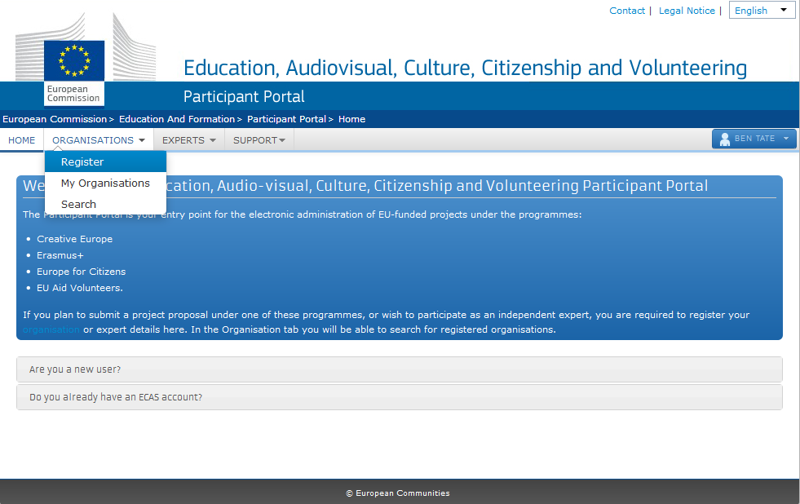

You need to log in with your ECAS account

Slide 9
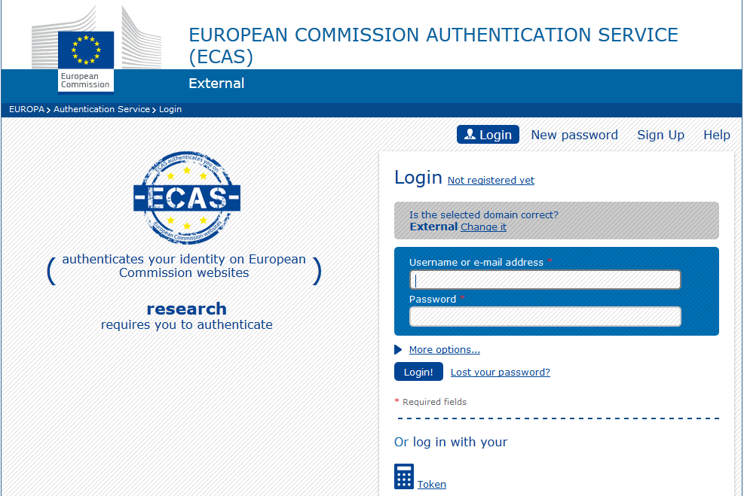

Σύνδεση στο URF
Σύνδεση με λογαριασμό ECAS Account

Slide 10



Slide 11
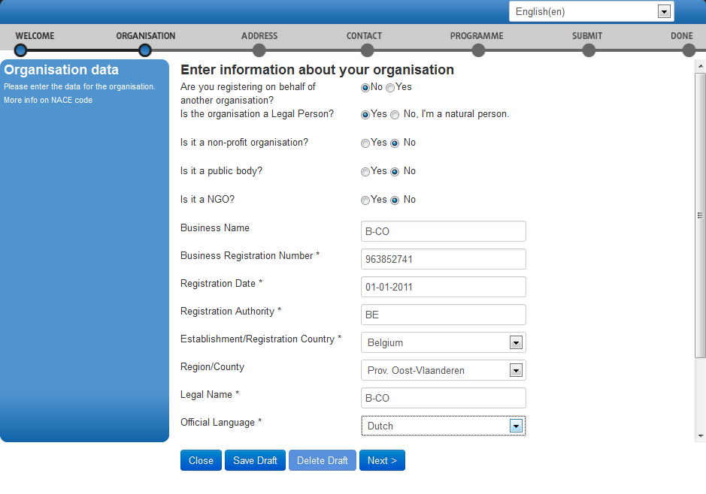

Slide 12
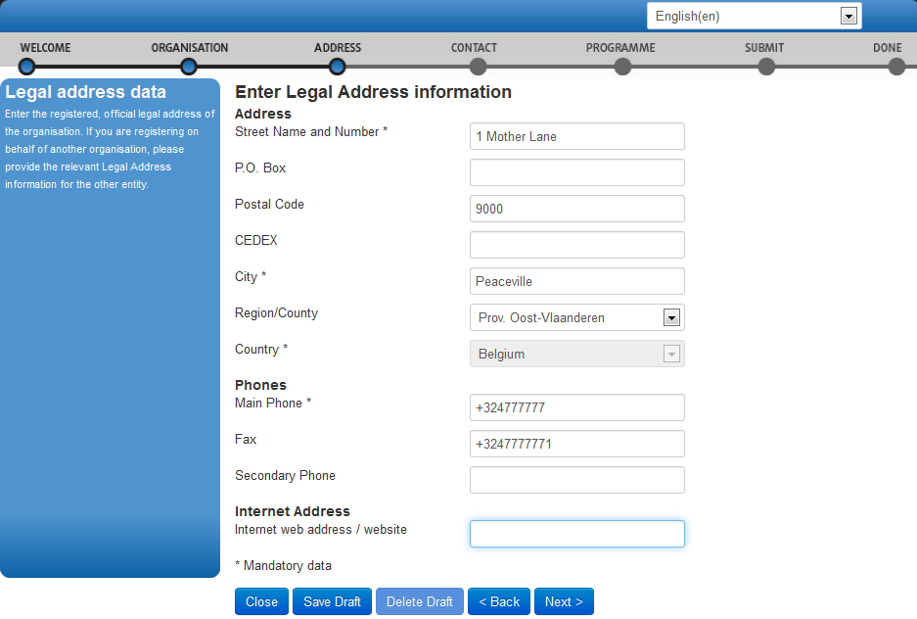

Slide 13
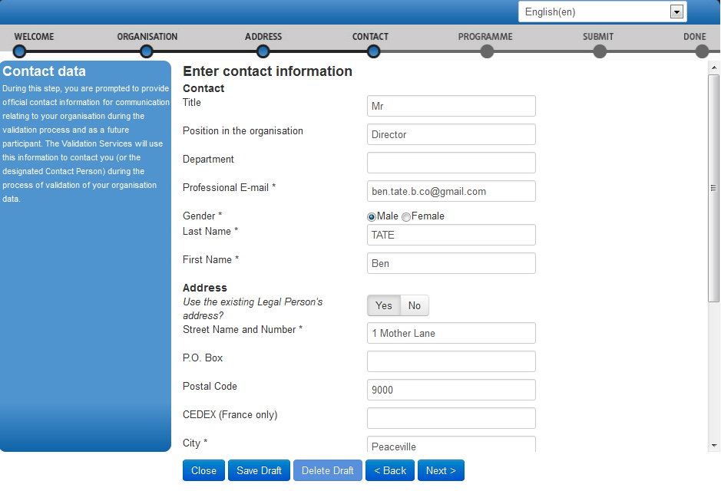

Notes:
Scroll down to copy the address and the phone numbers from the legal address details;

Slide 14
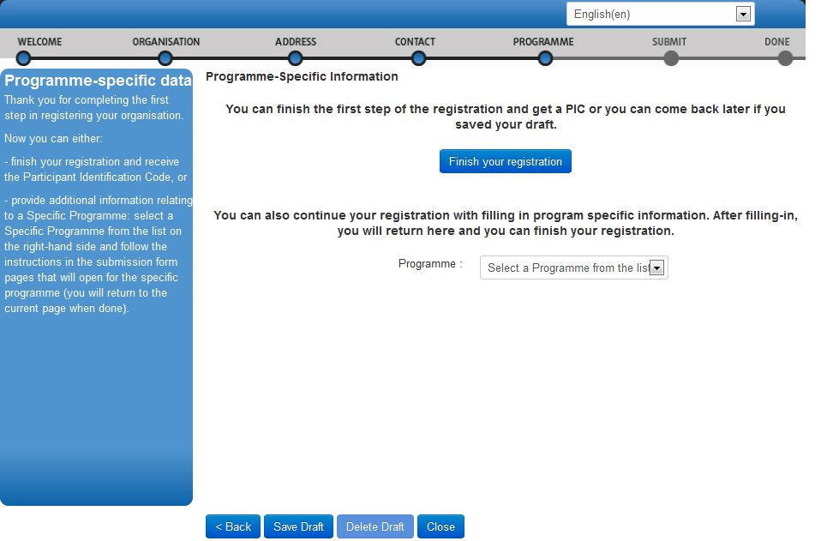

Slide 15
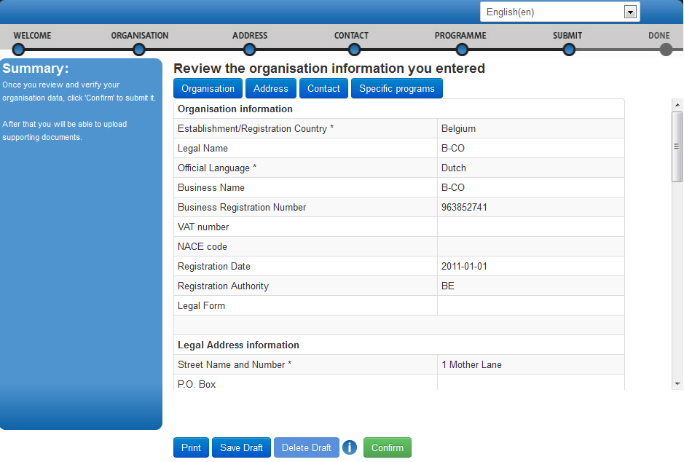

Slide 16
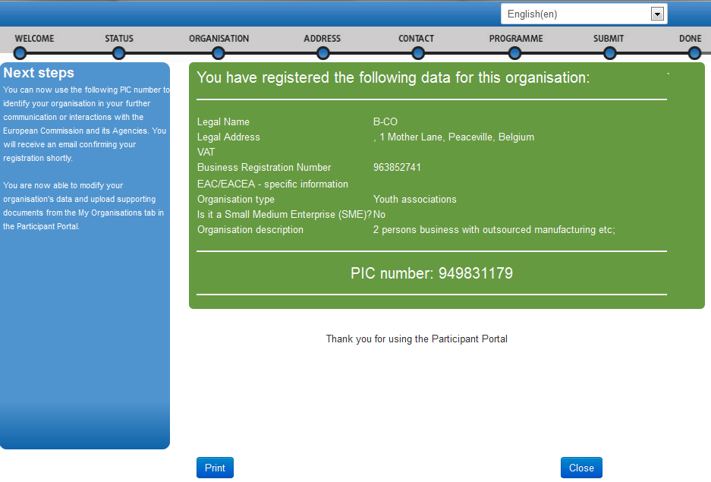

Slide 17

Βήμα 2^{ο}: Εγγραφή στην ιστοσελίδα των οργανισμών
Participants Portal/Unique Registration Facility
Νομιμοποιητικά έγγραφα:
Έντυπο Nομικής Oντότητας (Legal Entity Form)
Έντυπο ‘’Δελτίο Τραπεζικών Στοιχείων’’ (Financial Identification Form)
Yπεύθυνη δήλωση για οικονομική επάρκεια
Υπεύθυνη δήλωση για επιχειρησιακή επάρκεια
Οικονομικές καταστάσεις (για επιχορηγήσεις>60.000€)
Τα έντυπα θα αναρτηθούν μετά την εγγραφή του οργανισμού

Slide 18
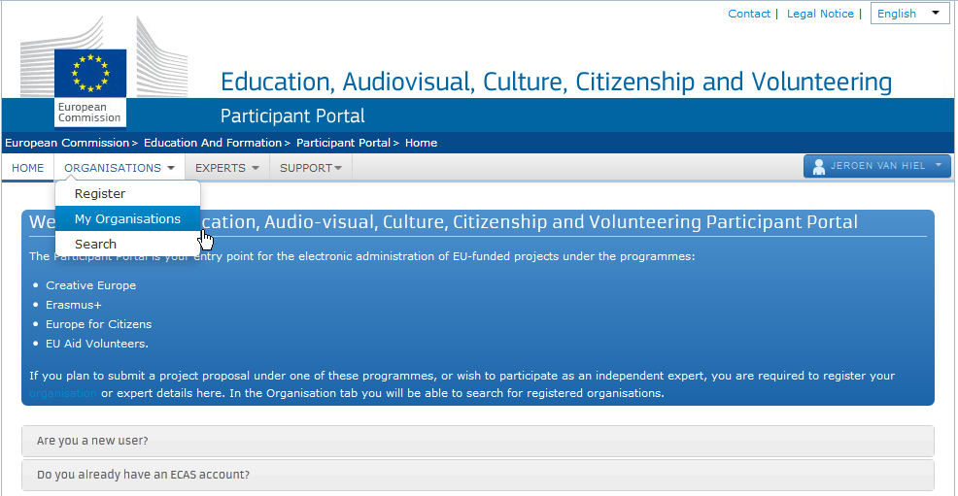

URF ΕΝΤΥΠΑ
Σύνδεση στο URF and επιλέξτε το My Organisation

Slide 19
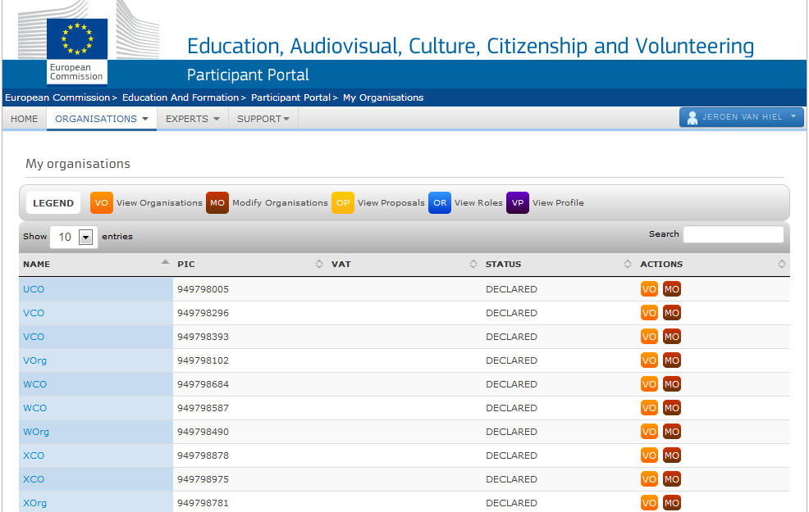
URF ΕΝΤΥΠΑ
Κάνετε κλικ στο εικονίδιο

Slide 20
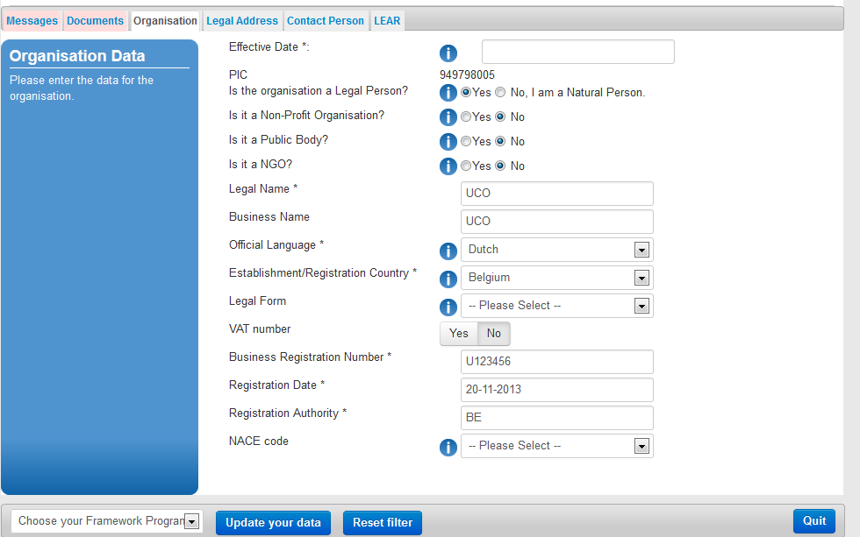
URF ΕΝΤΥΠΑ
Κάνετε κλικ στο πεδίο Documents

Slide 21
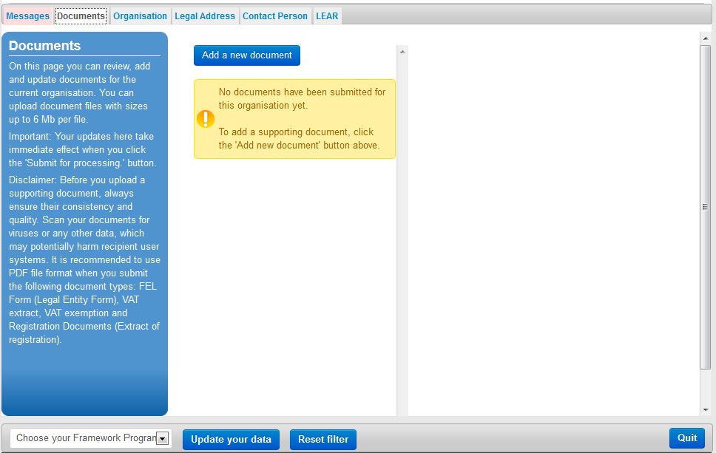
URF ΕΝΤΥΠΑ
Προσθέτετε ένα νέο έγγραφο

Slide 22
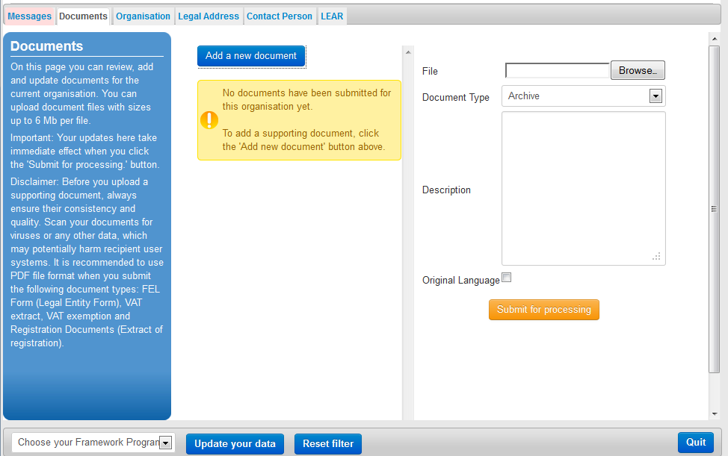
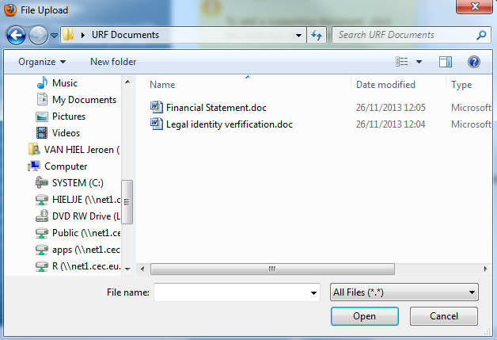
URF ΕΝΤΥΠΑ
Επιλέγετε το προς ανάρτηση αρχείο

Slide 23
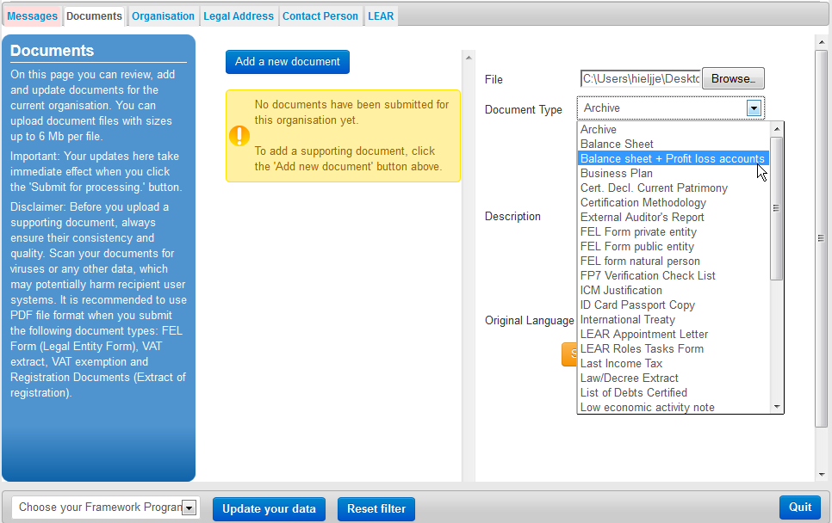
URF ΕΝΤΥΠΑ
Επιλέξτε το είδος εγγράφου

Slide 24
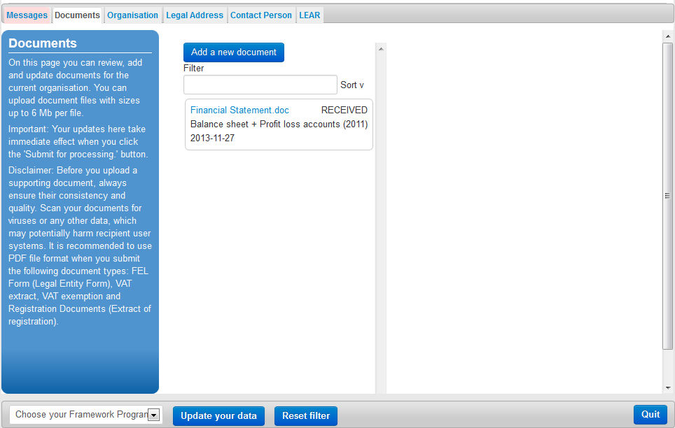
URF Documents
Το έγγραφο αναρτήθηκε επιτυχώς

Slide 25

Συμπλήρωση και υποβολή της αίτησης
4 έντυπα αιτήσεων:
Έντυπο αίτησης «Πιστοποίηση-Accreditation»
Έντυπο αίτησης «ΚΑ1-Κινητικότητα-Mobility for Staff and Learners»
Έντυπο αίτησης «ΚΑ2- Στρατηγικές Συμπράξεις- Cooperation for Innovation and good practices- Strategic Partnerships»
Έντυπο αίτησης «ΚΑ3- Support for Policy Reform»
Διαφοροποιούνται εσωτερικά σε κάθε δράση ανάλογα με το πεδίο (Σχολική εκπαίδευση, Ανώτατη εκπαίδευση, Επαγγελματική εκπαίδευση και κατάρτιση, εκπαίδευση ενηλίκων, Νεολαία)
Οι αιτήσεις δεν θα υποβληθούν σε έντυπη μορφή
Επισυνάπτονται έγγραφα έως ένα συγκεκριμένο μέγεθος
Για τη δράση ΚΑ2, ο συντονιστής φορέας υποβάλει για λογαριασμό της κοινοπραξίας

Slide 26

Χρηματοδότηση
Aρχή FR: Same grant for the same action
Επιχορήγηση βάσει κλίμακας μοναδιαίου κόστους
Travel grant: μηδενικό ποσό για απόσταση 0-100km.
Individual support: επιχορήγηση ανά ημέρα ή μήνα

Slide 27
Οn-line Γλωσσική προετοιμασία ΚΑ1
Υποχρεωτική η αξιολόγηση για όλους τους συμμετέχοντες πριν και μετά την κινητικότητα
Προαιρετική η παρακολούθηση των on-line μαθημάτων
Υποστηρίζει τις γλώσσες: αγγλικά, γαλλικά, γερμανικά, ιταλικά και ισπανικά
Διανομή των αδειών χρήσης εντός του 2014 από το ΕACEA
Συγκεκριμένος αριθμός αδειών χρήσης ανά χώρα

Slide 28
KA2 : Στρατηγικές συμπράξεις/εταιρικές σχέσεις (1)
Partnerships
TOI
REGIO
IPs
KA2: Strategic Partnerships

Slide 29
KA2 : Στρατηγικές συμπράξεις/εταιρικές σχέσεις (2)
Μακροχρόνιες δραστηριότητες
61 ημέρες-12 μήνες
Διδασκαλία προσωπικού, κατάρτιση προσωπικού
Βραχυχρόνιες δραστηριότητες
5 ημέρες-60 ημέρες
Joint staff training events
Blended mobility
Κινητικότητα youth workers
Μαθητική κινητικότητα
Joint project activities by groups of school pupils
Intensive Programmes for learners

Slide 30
KA2 : Στρατηγικές συμπράξεις/εταιρικές σχέσεις (3)
Διάρκεια 2 ή 3 χρόνια
Κοινοτική χρηματοδότηση
>300.000€
>450.000€
Τουλάχιστον 3 διακρατικοί εταίροι (εκτός Σχολικών Συμπράξεων k’ Youth)
Υποβολή αιτήσεων από φορείς των χωρών του Προγράμματος
Εφικτή η συμμετοχή φορέων από τρίτες χώρες (μετάφραση στην αγγλική των νομιμοποιητικών εγγράφων)

Slide 31
KA2 : Στρατηγικές συμπράξεις/εταιρικές σχέσεις (4)
Programme management and implementation-grant per organisation per month
Transnational project meetings- grant per participant
Learning, teaching and training: travel, subsistence, linguistic support
Multiplier events- grant based on number of participants
Real costs: exceptional costs (equipment, subcontracting), special needs
Intellectual outputs-grant for staff costs

Slide 32


Slide 33

